Slide 1
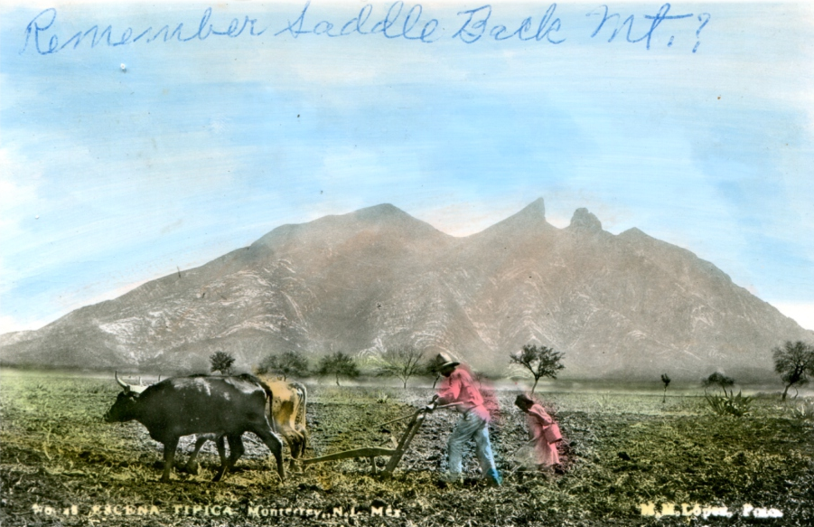
11º. Congreso Mexicano de Tarjetas Postales 11th. Mexican Congress on Postcards
Del 10 al 15 de Julio de 2018. Monterrey N.L., México.
CEREMONIA DE CANCELACIÓN DE TARJETA POSTAL CONMEMORATIVA DEL XI CMTP
Sábado 14 de julio de 2018

Slide 2
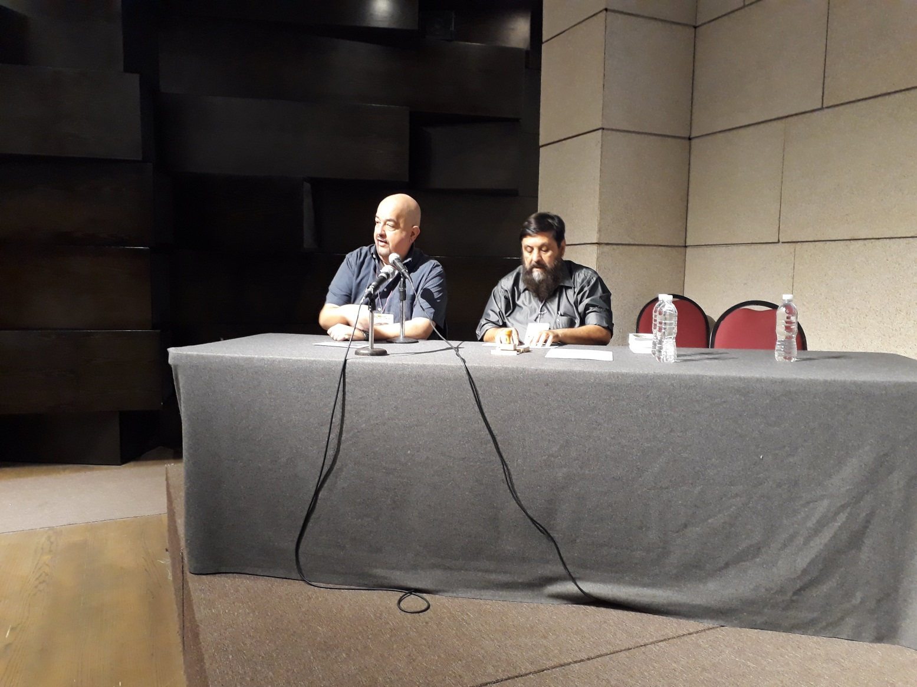
°

Slide 3
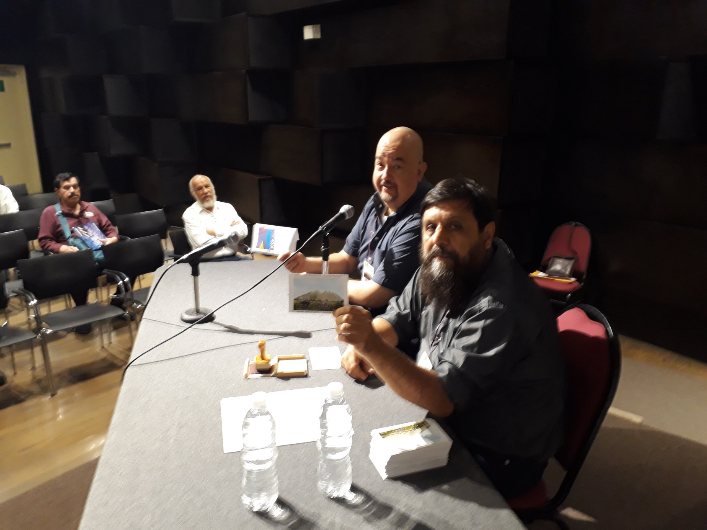
°

Slide 4
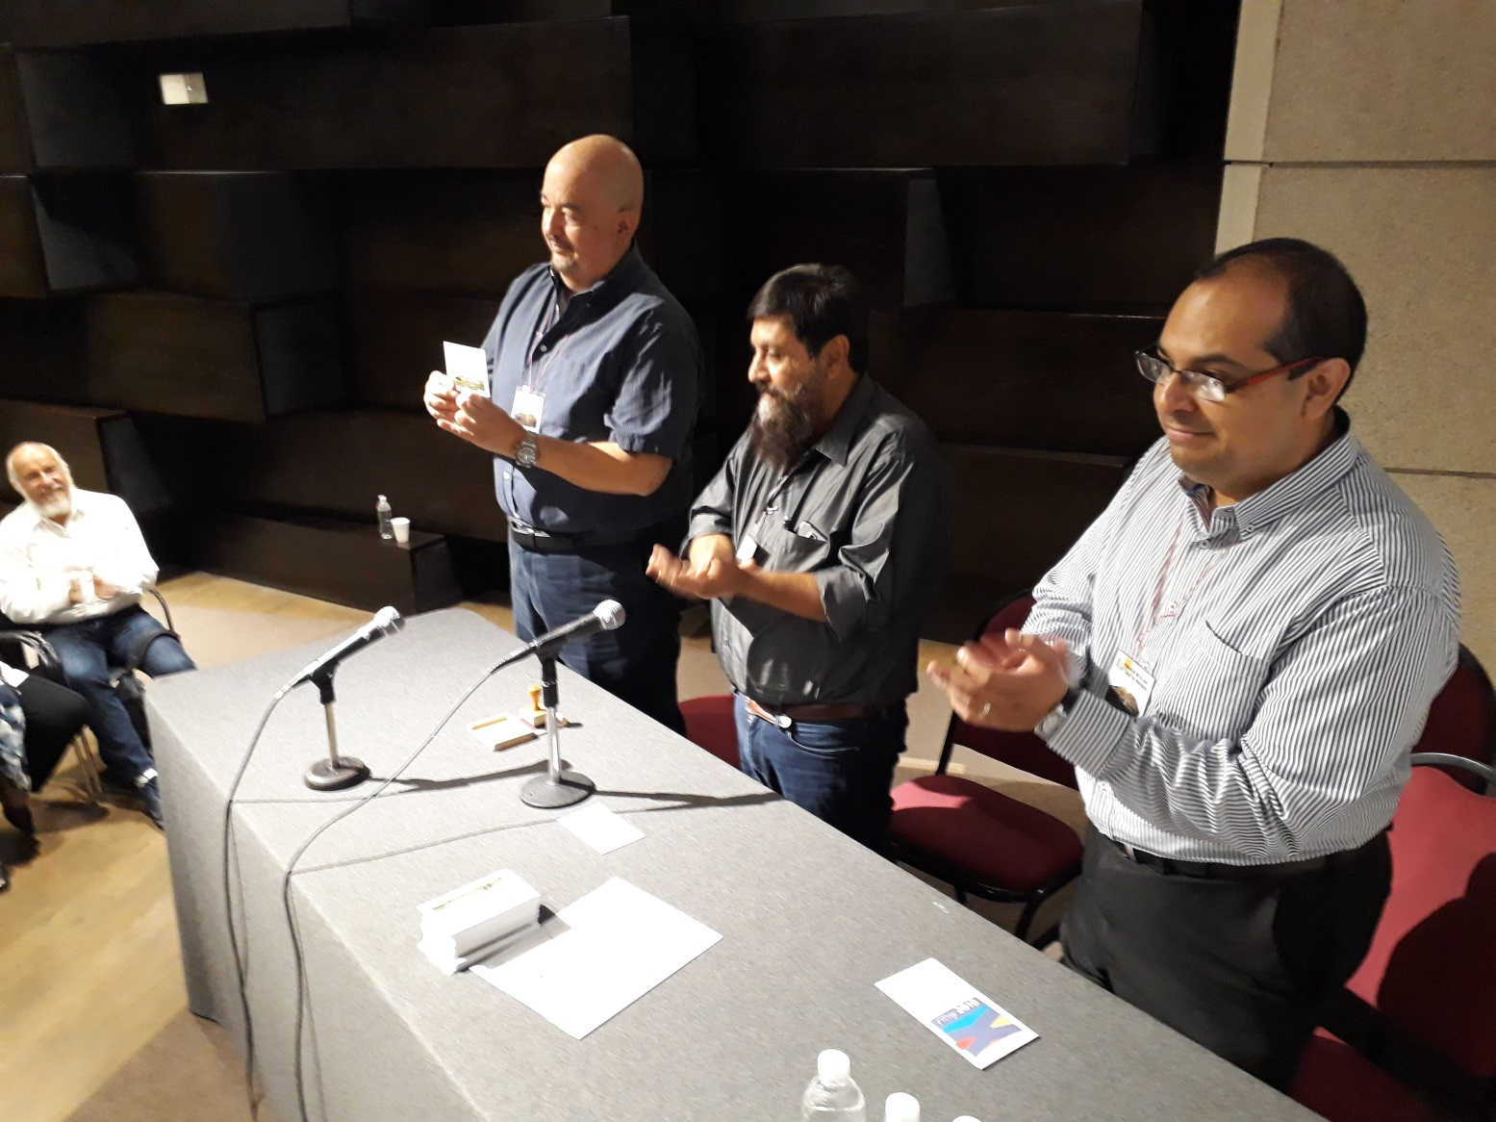
°

Slide 5
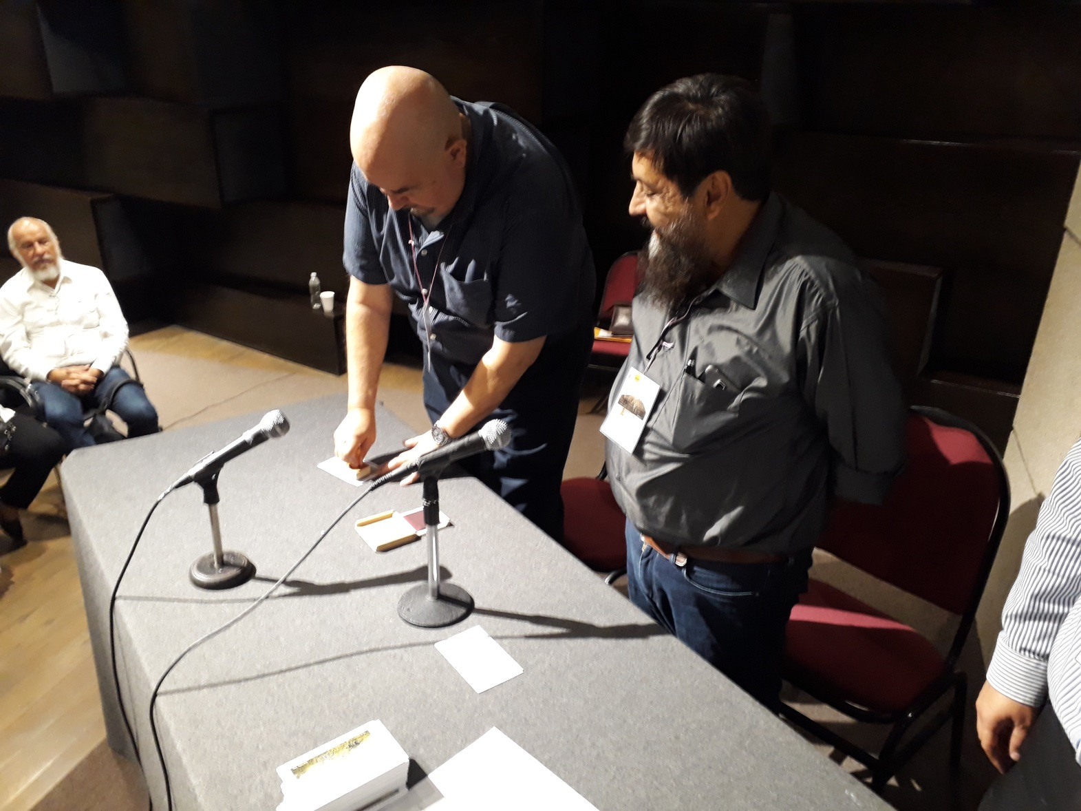
°

Slide 6
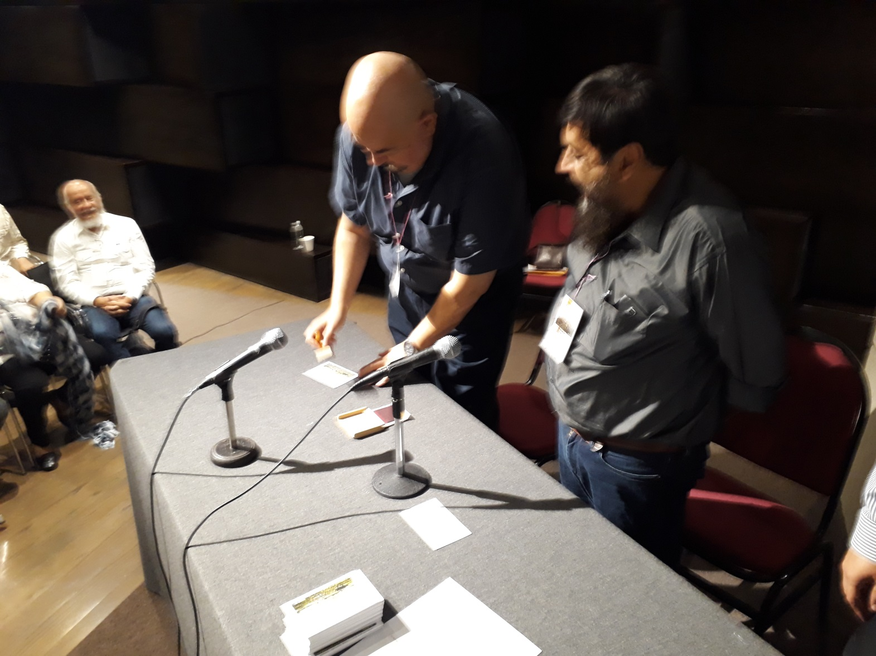
°

Slide 7
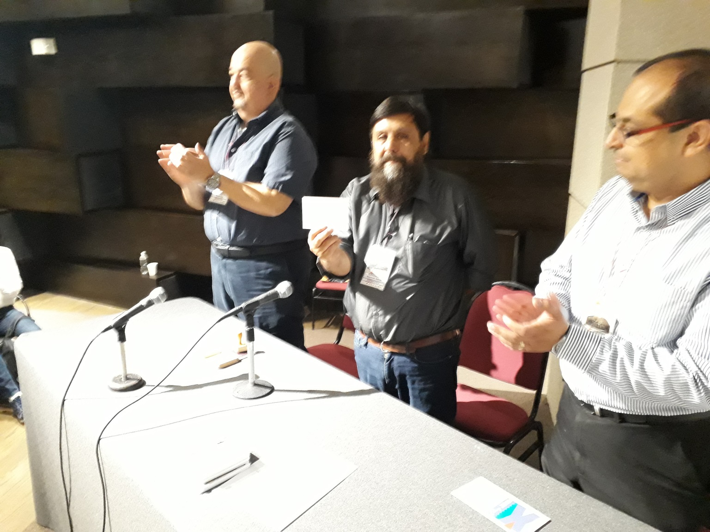
°

Slide 8
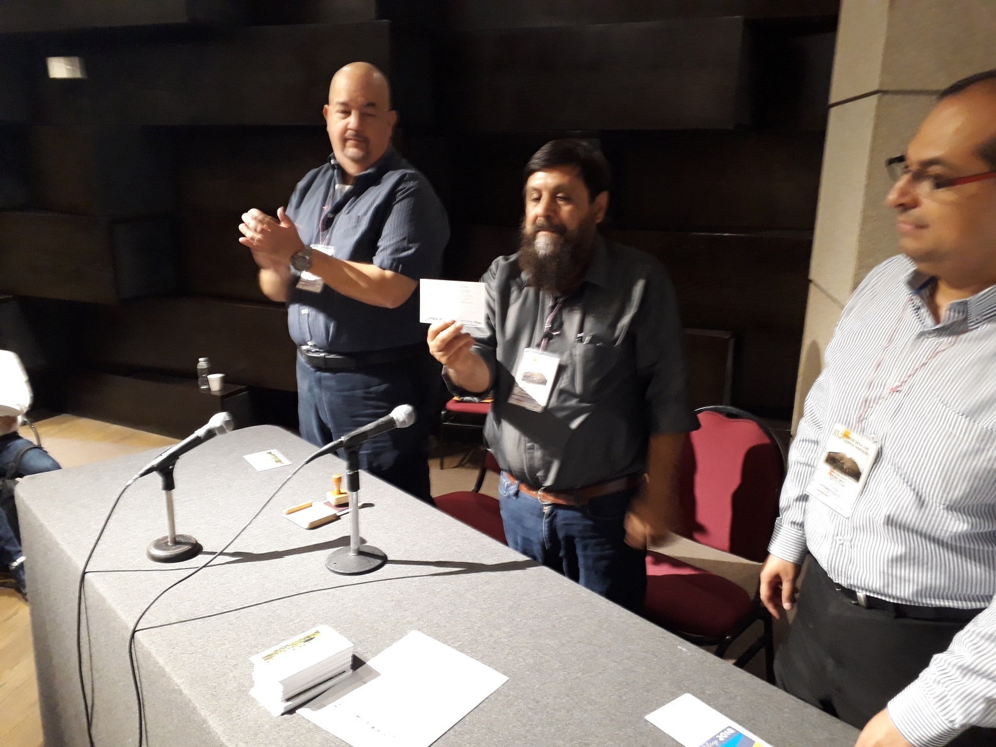
°

Slide 9
°

Slide 10
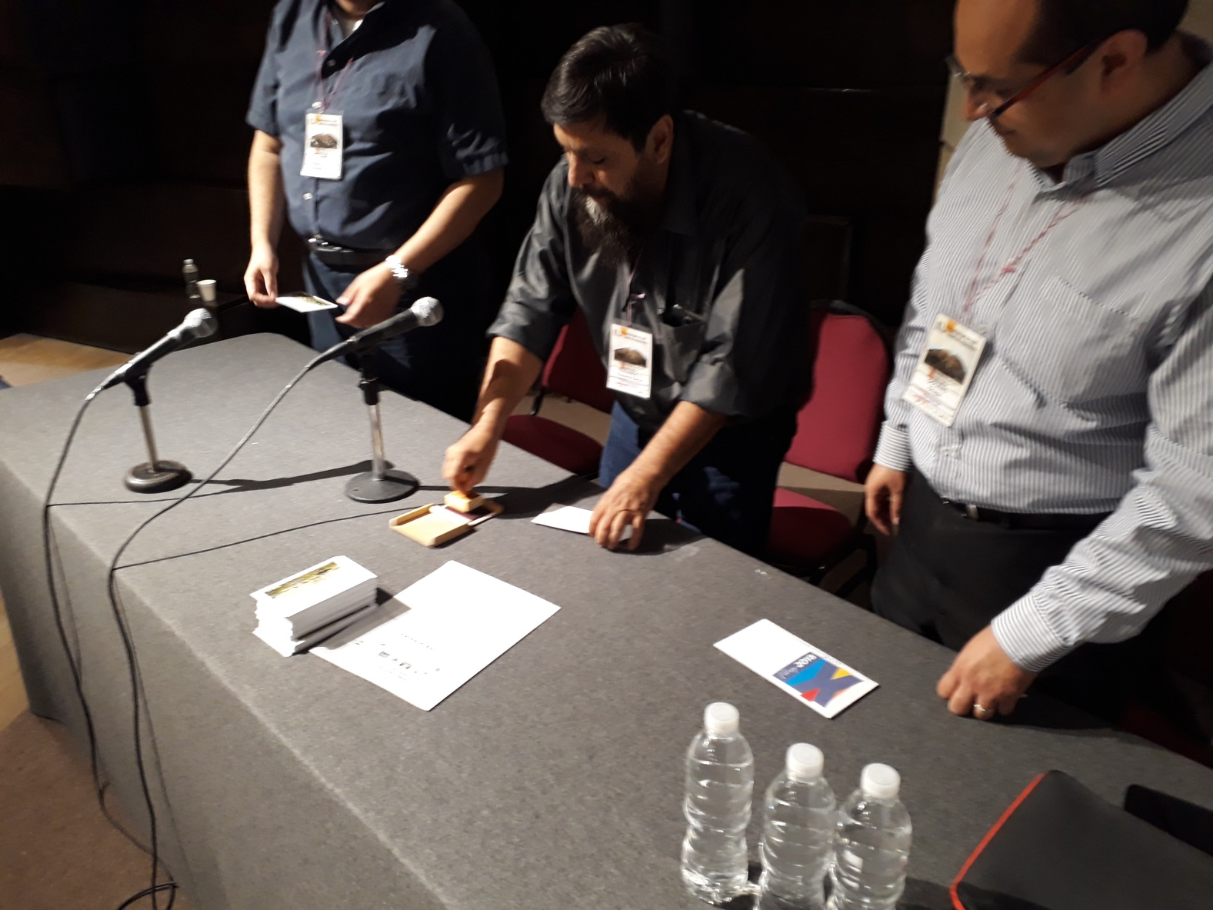
°

Slide 11
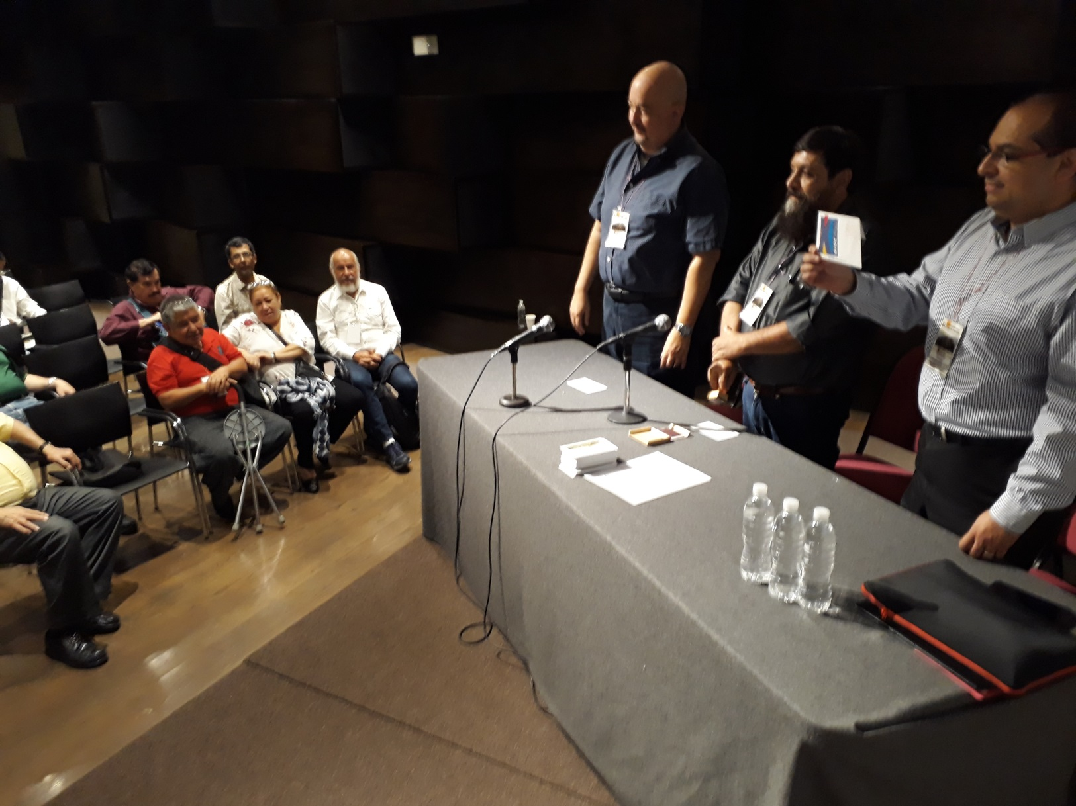
°

Slide 12
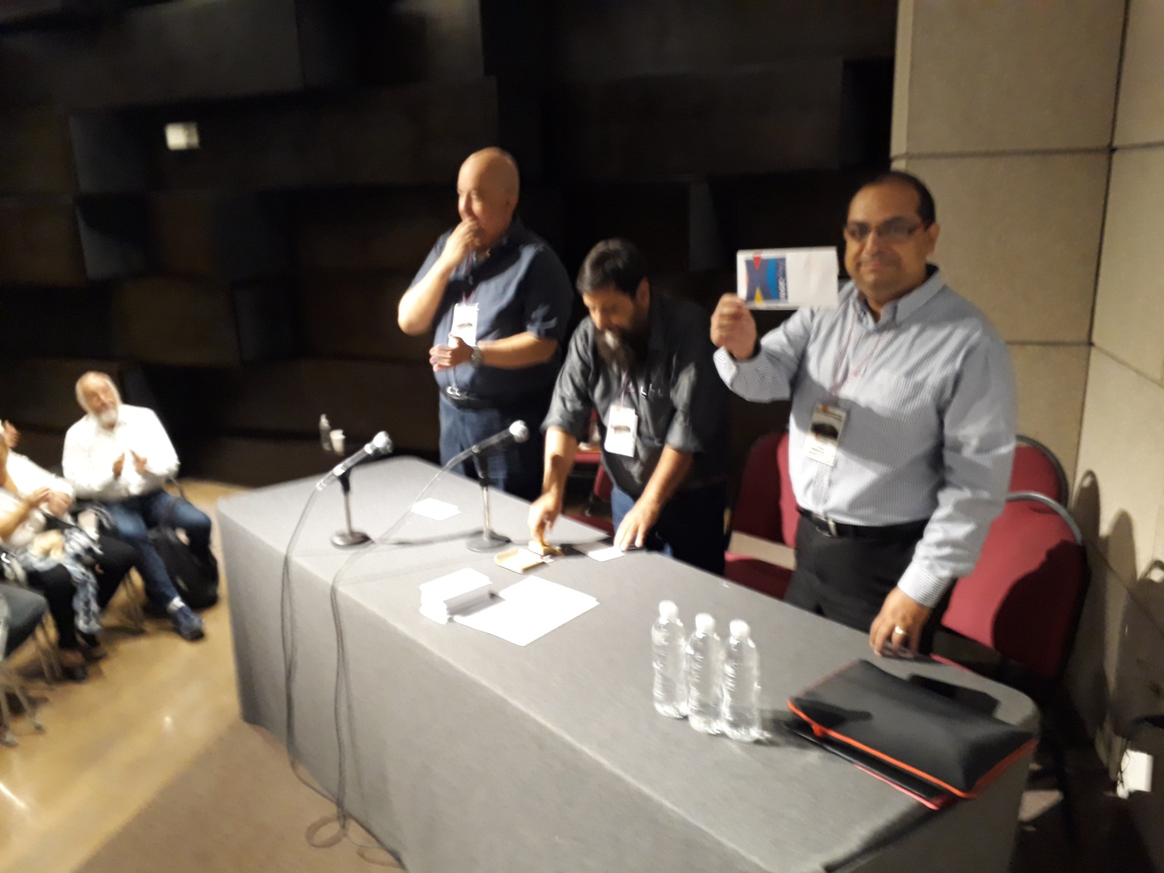
°

Slide 13
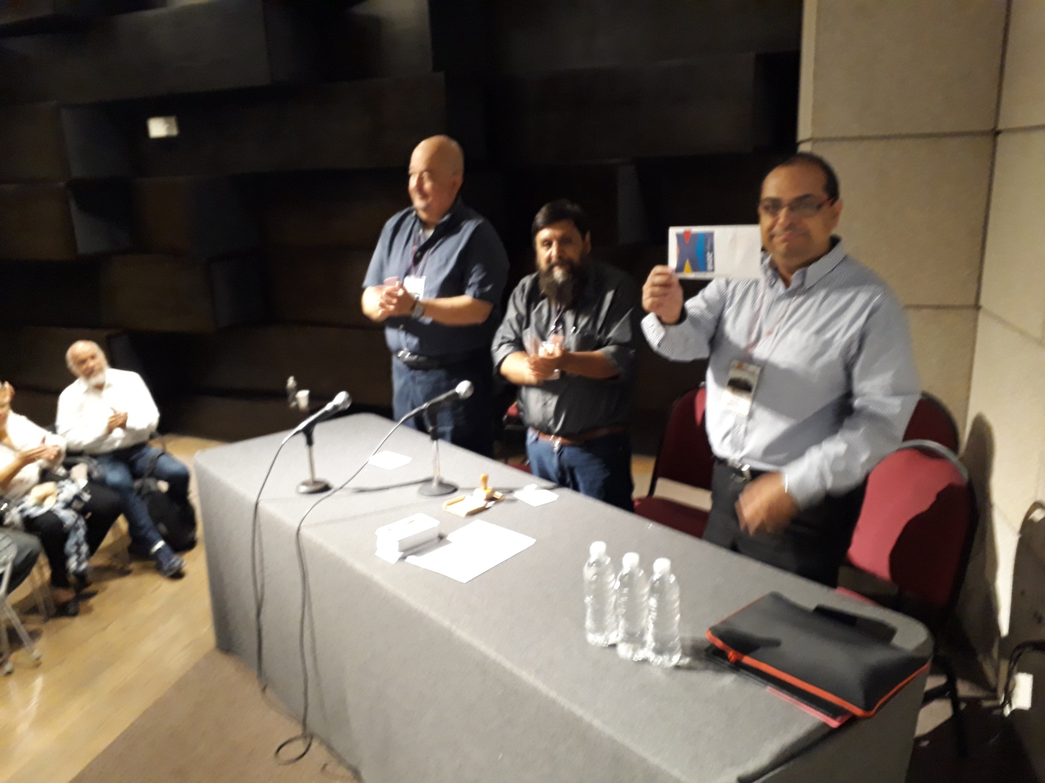
°

Slide 14
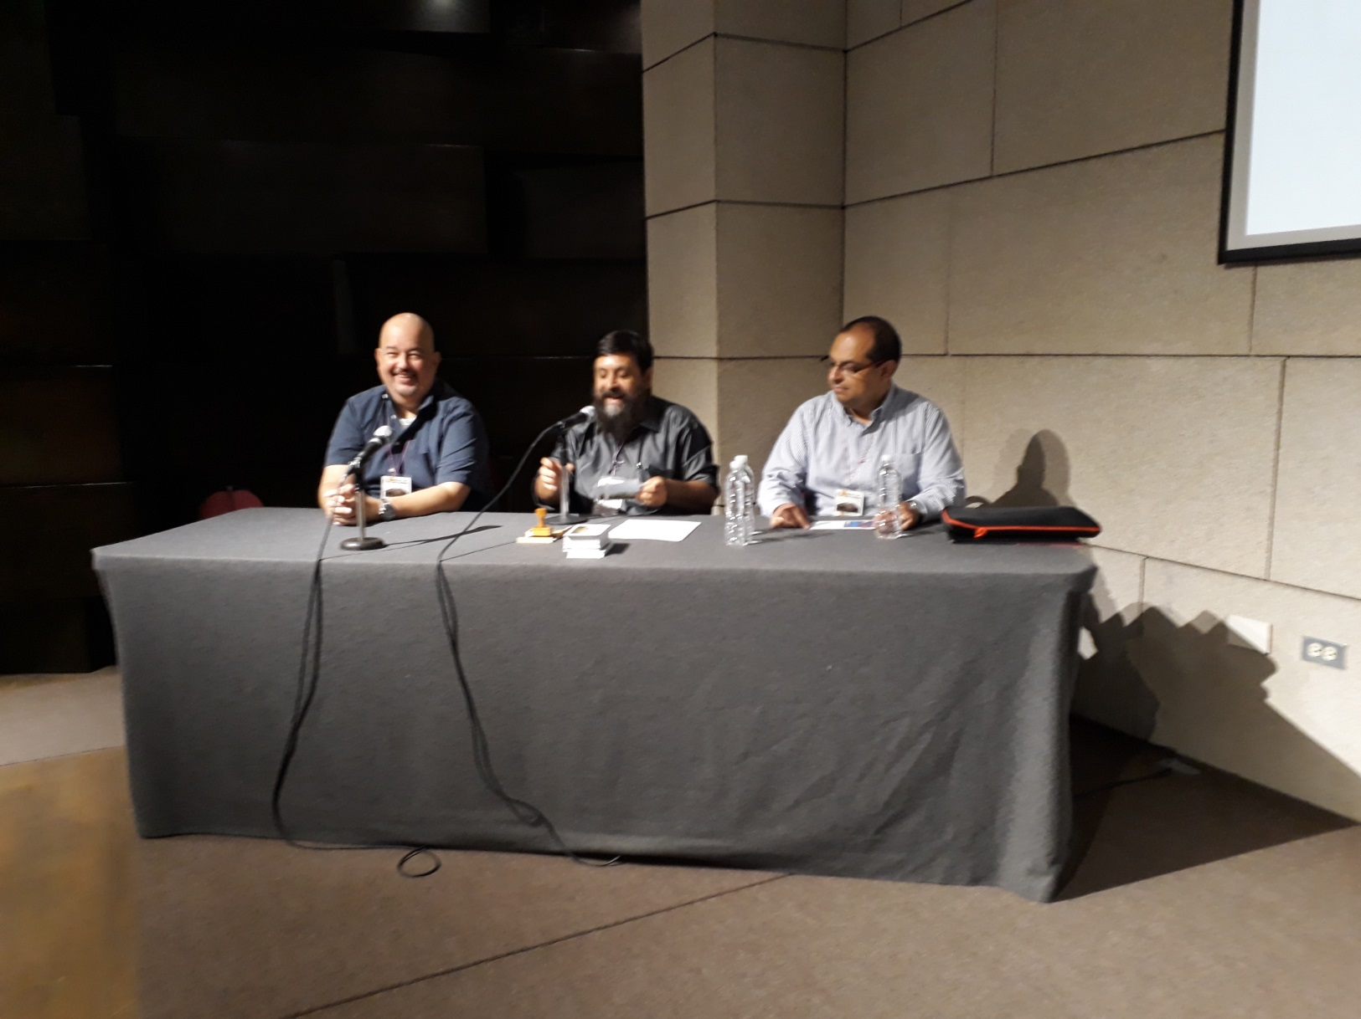
°

Slide 15
°

Slide 16
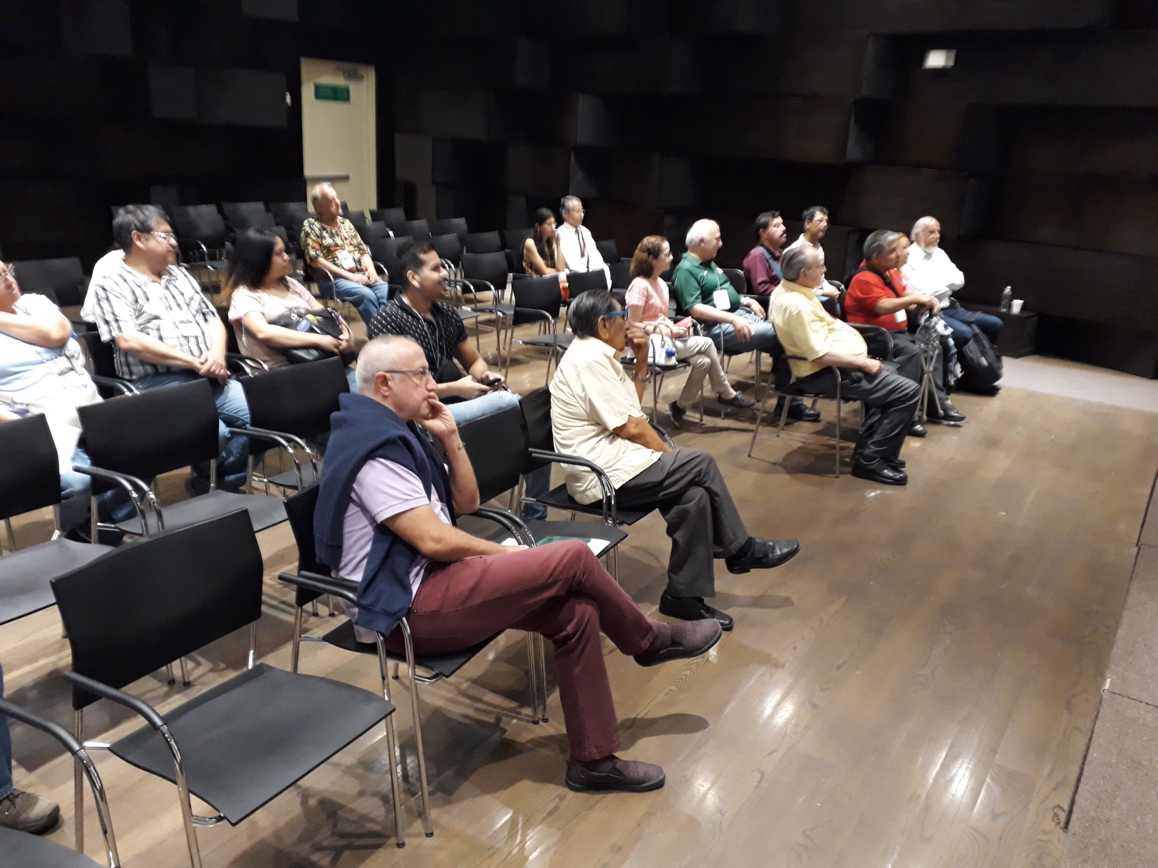
°

Slide 17



